Slide 1
Masterarbeits-Abschlussvortrag
Organisation von Bloom-Filtern
zur effizienten k-nächste-Nachbarn-Suche
in kontextzentrischen sozialen Netzen
Aufgabenstellerin: Prof. Dr. Claudia Linnhoff-Popien
Betreuer: Mirco Schönfeld, Dr. Martin Werner
11.08.2016
Judith Greif

Slide 2
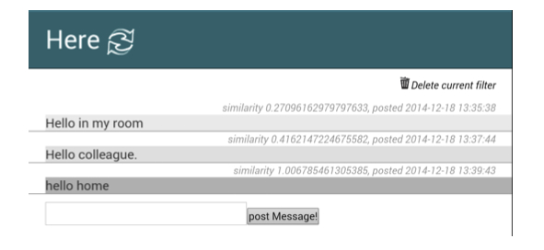
Organisation von Bloom-Filtern zur effizienten k-nächste-Nachbarn-Suche in kontextzentrischen sozialen Netzen
I. Grundlagen
  AMBIENCE
Kontextzentrisches soziales Netz
Freundschaft/Nachrichtenaustausch basiert auf Kontext-Ähnlichkeit
Für jede Nachricht wird ein Bloom-Filter der Metadaten erstellt und an einen Host gebunden
Kriterien für k-nächste-Nachbarn-Suche: Korrektheit + Anfragedauer
Bisher: Organisation der Bloom-Filter als unsortierte Liste
s
Bildnachweis:
Werner, Martin, Florian Dorfmeister und Mirco Schönfeld: AMBIENCE: A Context-Centric Online Social Network. 12th IEEE Workshop on Positioning, Navigation and Communications (WPNC '15), 2015.
11.08.2016
Judith Greif
11.08.2016 Judith Greif Folie 2

Slide 3
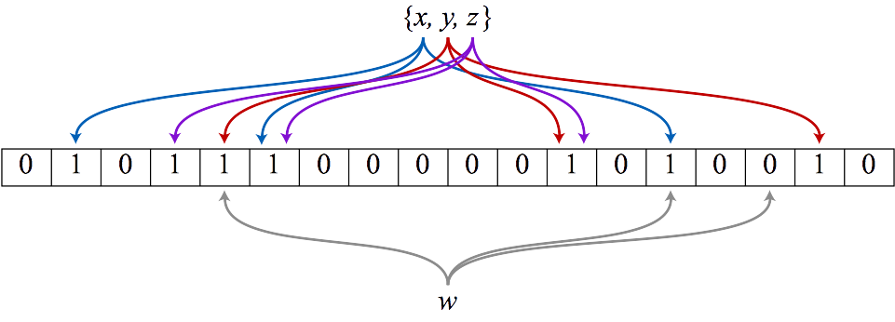
Organisation von Bloom-Filtern zur effizienten k-nächste-Nachbarn-Suche in kontextzentrischen sozialen Netzen
I. Grundlagen
  Mengenvergleich mit Bloom-Filtern
    Probabilistische Datenstruktur zur Mengendarstellung
    Form: Bitarray fester Länge ➔ Informationsobjekte werden mit d unabhängigen Hashfunktionen eingefügt
    Vorteil: Effizienter Mengenvergleich
    Nachteil: Falsch positive Antworten
    Ähnlichkeitsmaß: Z.B. Jaccard-Distanz
Bildnachweis:
https://commons.wikimedia.org/wiki/File%3ABloom_filter.svg
11.08.2016
Judith Greif
11.08.2016 Judith Greif Folie 3

Slide 4
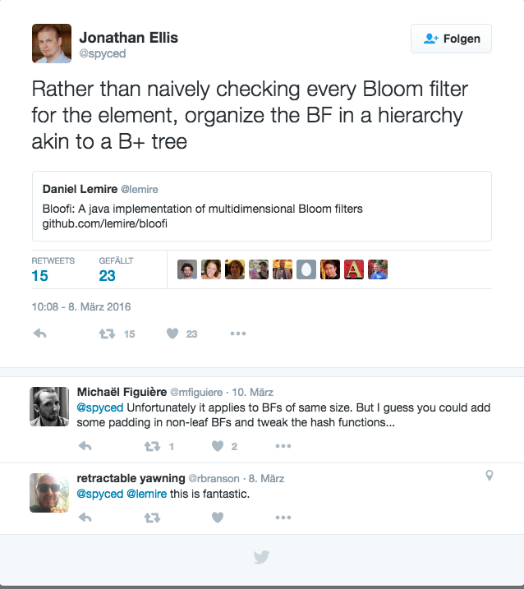
Organisation von Bloom-Filtern zur effizienten k-nächste-Nachbarn-Suche in kontextzentrischen sozialen Netzen
II. Fragestellung
Ziele:
        Skalierbares soziales Netz
        Effiziente Anfragebeantwortung
        Kontext-Vergleiche mit Bloom-Filtern erweitern
Aktuell: AMBIENCE ist ein Prototyp
Problem: Naive k-nächste-Nachbarn-Suche hat
quadratische Laufzeit
    Aufgabe:
Optimale Organisation der Bloom Filter
Optimiert für k-nächste-Nachbarn-Suche
Angewendet auf AMBIENCE-Szenario
Bildnachweis:
https://twitter.com/spyced/status/707266703751651328
11.08.2016
Judith Greif
11.08.2016 Judith Greif Folie 4

Slide 5
Organisation von Bloom-Filtern zur effizienten k-nächste-Nachbarn-Suche in kontextzentrischen sozialen Netzen
III. Verwandte Arbeiten
  Bloom-Filter-Prinzip
  Wherever a list or set is used, and space is at a premium, consider using a Bloom filter if the effects of false positives can be mitigated.
  Indexstrukturen für Bloom-Filter
    Sakuma 2011: Organisation der Bloom-Filter nach Ähnlichkeit, basiernd auf B⁺-Baum
    Yang 2002: Verwende Informationen über die Nachbarn, um Suchpfade abzuschneiden
    Bayardo 2007: Dynamische Indexstruktur für k-nächste-Nachbarn-Suche mit Ähnlichkeits-Schwellwert
Referenzen:
Bayardo, Roberto J., Yiming Ma und Ramakrishnan Srikant: Scaling Up All Pairs Similarity Search. Proceedings of the 16th International Conference on World Wide Web, 131-140, 2007.
Broder, Andrei und Michael Mitzenmacher: Network Applications of Bloom Filters: A Survey. Internet Mathematics, 485-509, 2004.
Sakuma, Hiroshi und Fumiako Sato: Evaluation of the Structured Bloom Filters Based on Similarity. 2011 IEEE Conference on Advanced Information Networking and Applications (AINA), 316-323, 2011.
Ynag, Congjun and King-Ip Lin: An Index Structure for Improving Closest Pairs and Related Join Queries in Spatial Databases. Proceedings of the 2002 International Database Engineering and Applications Symposium, 140-149, 2002.
11.08.2016
Judith Greif
11.08.2016 Judith Greif Folie 5

Slide 6
Organisation von Bloom-Filtern zur effizienten k-nächste-Nachbarn-Suche in kontextzentrischen sozialen Netzen
IV. Konzept
  Indexstruktur BloomFilterTree
    Idee:
      Organisiere Bloom-Filter nach Ähnlichkeit in einem B+-Baum
      Anpassung der k-nächste-Nachbarn-Suche: Nur den besten Pfad verfolgen, Teilbäume abschneiden
    Problem: Jaccard-Distanz ist nicht „transitiv“
    Lösung:
      Organisation der Bloom-Filter nach Teil- und Obermengenbeziehungen
      Jeder innere Knoten hält Vereinigungsfilter mit Informationen über seinen Teilbaum
11.08.2016
Judith Greif
11.08.2016 Judith Greif Folie 6

Slide 7
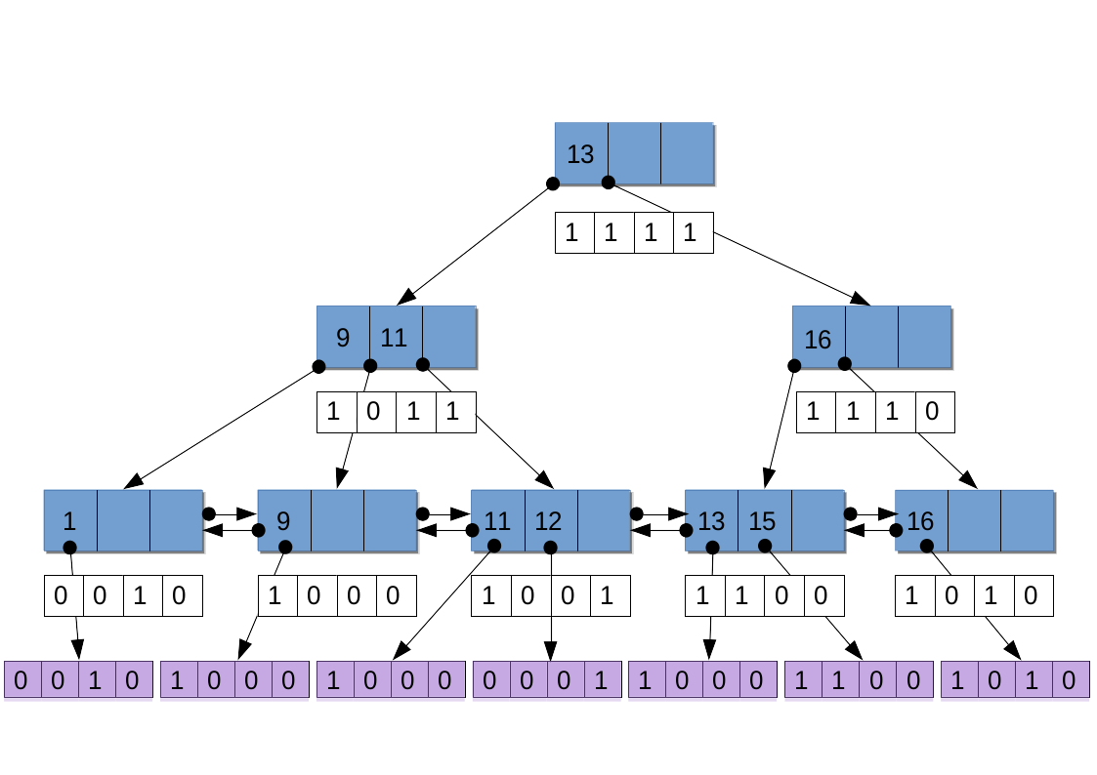
Organisation von Bloom-Filtern zur effizienten k-nächste-Nachbarn-Suche in kontextzentrischen sozialen Netzen
IV. Konzept
Realisierung
Implementierung in C++
Umsetzung des AMBIENCE-Szenarios
Keine Bibliotheken für Bloom-Filter
und B⁺-Bäume
11.08.2016
Judith Greif
11.08.2016 Judith Greif Folie 7

Slide 8
Organisation von Bloom-Filtern zur effizienten k-nächste-Nachbarn-Suche in kontextzentrischen sozialen Netzen
IV. Evaluation
  Kriterien
    Ergebnisqualität
    Zeitkomplexität
    CPU-Zeit
    Speicherbedarf
    Aufbaukosten
  Versuchsaufbau
    Filtergröße m: 256/512 Bit
    Anzahl Bloom-Filter: 100
    Anzahl eingefügte Objekte n: 50
    Anzahl Hashfunktionen d: 4/8
11.08.2016
Judith Greif
11.08.2016 Judith Greif Folie 8

Slide 9
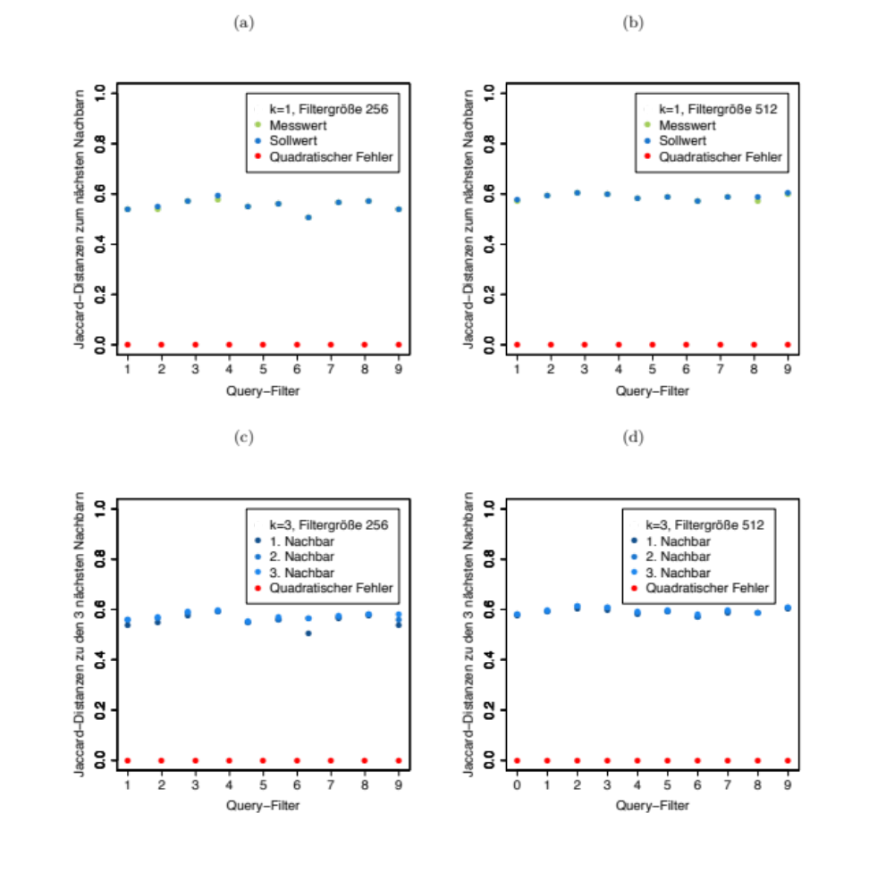
Organisation von Bloom-Filtern zur effizienten k-nächste-Nachbarn-Suche in kontextzentrischen sozialen Netzen
IV. Evaluation
Ergebnisse
Ergebnisqualität
Größtenteils Übereinstimmung von Sollwert und Messwert (quadratischer Fehler < 0.0009)
Das bedeutet: k-nächste-Nachbarn-Anfragen im BloomFilterTree werden i.d.R. korrekt beantwortet
Abweichende Ergebnisse sind immer noch „gute“ Ergebnisse
11.08.2016
Judith Greif
11.08.2016 Judith Greif Folie 9

Slide 10
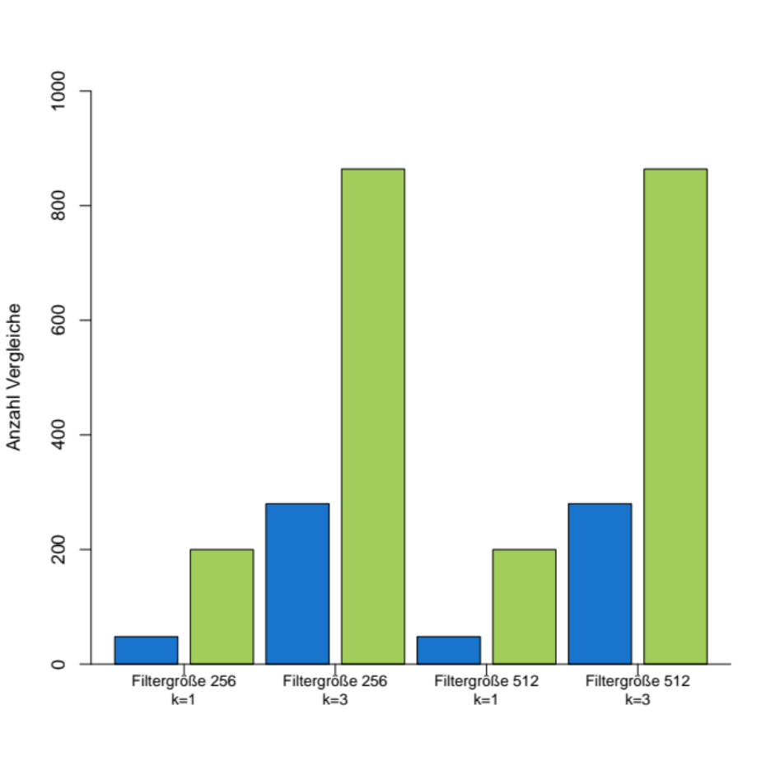
Organisation von Bloom-Filtern zur effizienten k-nächste-Nachbarn-Suche in kontextzentrischen sozialen Netzen
IV. Evaluation
Ergebnisse
Zeitkomplexität
BloomFilterTree: Nur 24% bzw. 32% Vergleiche gegenüber unsortierter Liste
Das bedeutet: Deutliche Optimierung durch BloomFilterTree
Je höher der Baum, desto besser ➔ gut geeignet für größere Datenmengen!
11.08.2016
Judith Greif
11.08.2016 Judith Greif Folie 10

Slide 11
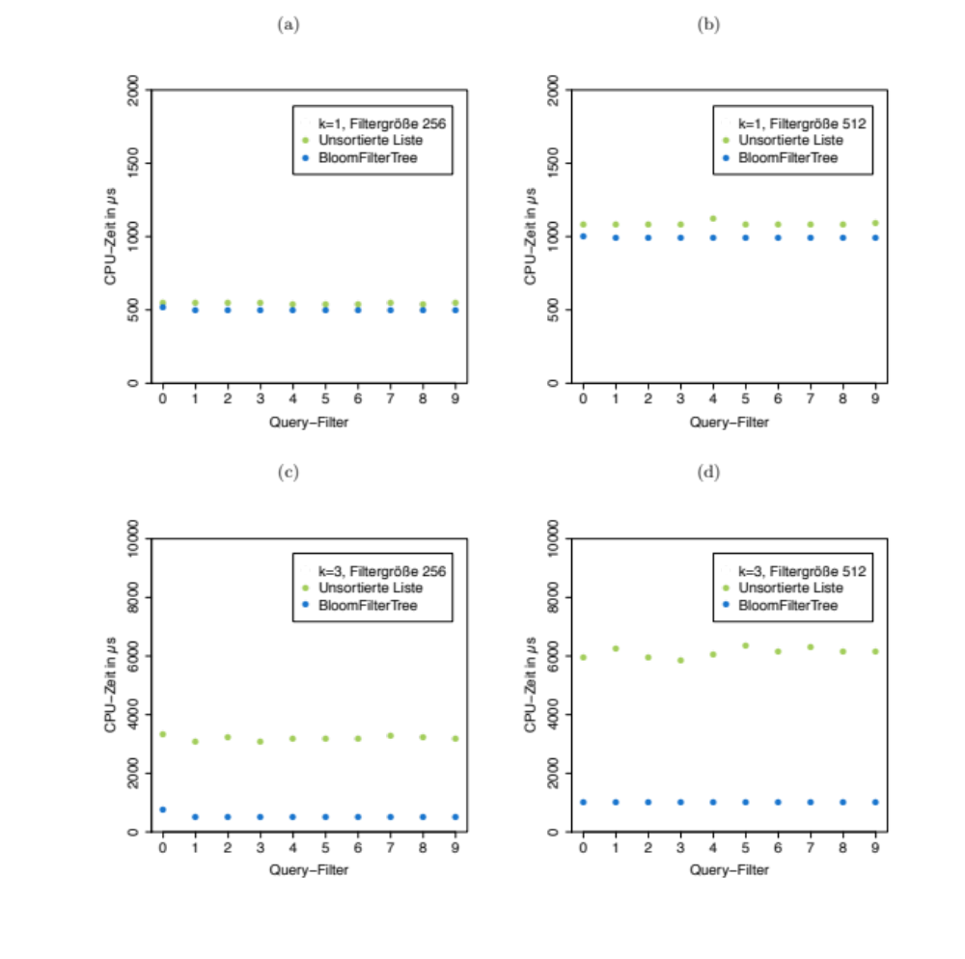
Organisation von Bloom-Filtern zur effizienten k-nächste-Nachbarn-Suche in kontextzentrischen sozialen Netzen
IV. Evaluation
Ergebnisse
CPU-Zeit
BloomFilterTree: Drastisch reduzierte CPU-Zeit gegenüber unsortierter Liste (bis zu 87%)
Das bedeutet: Deutliche Optimierung durch BloomFilterTree
Noch besser für große k, hohe Bäume, große Filter ➔ gut geeignet für größeres soziales Netz!
11.08.2016
Judith Greif
11.08.2016 Judith Greif Folie 11

Slide 12
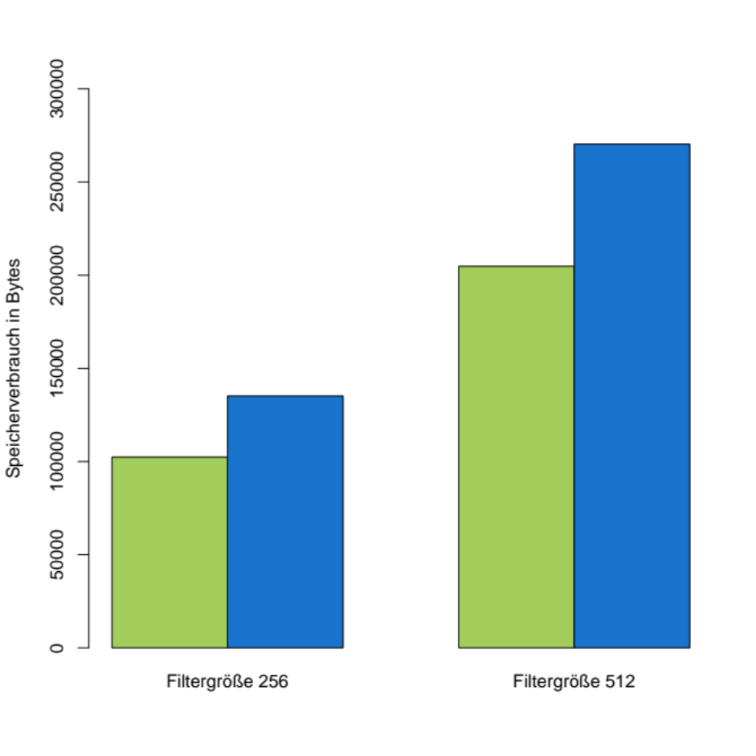
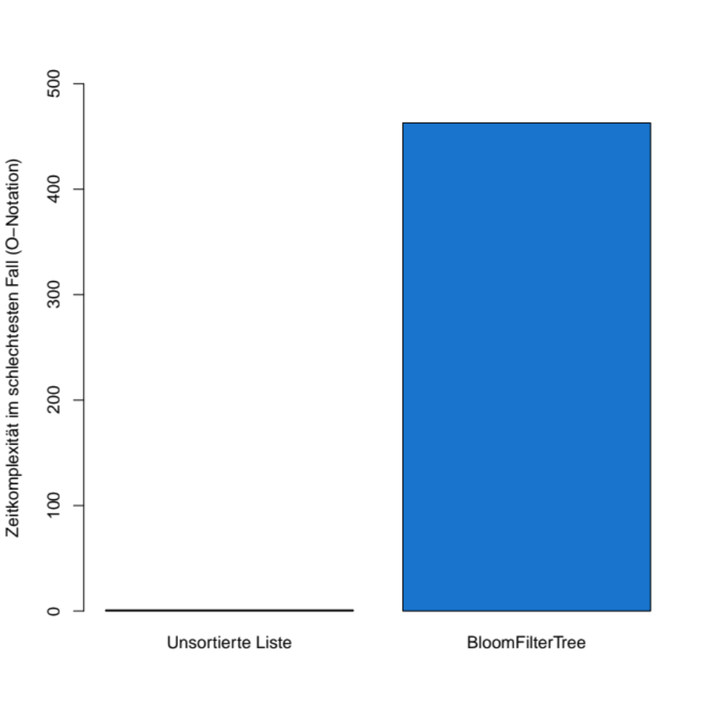
Organisation von Bloom-Filtern zur effizienten k-nächste-Nachbarn-Suche in kontextzentrischen sozialen Netzen
IV. Evaluation
Ergebnisse
Speicherbedarf: Zusätzliche Vereinigungs-
filter im BloomFilterTree (+32%)
Aufbaukosten: Deutlich höher im BloomFilterTree (worst case)
11.08.2016
Judith Greif
11.08.2016 Judith Greif Folie 12

Slide 13
Organisation von Bloom Filtern zur effizienten k-nächste-Nachbarn-Suche in kontextzentrischen sozialen Netzen
V. Zusammenfassung und Ausblick
  Lösungsansatz
    Indexstruktur BloomFilterTree
    Organisation der Objekte nach Teil- und Obermengenbeziehungen
    Angepasste k-nächste-Nachbarn-Suche verfolgt nur den besten Pfad im Baum und schneidet Teilbäume ab
  Ergebnisse
    Reduzierung der CPU-Zeit um bis zu 87%
    Reduzierung der Zeitkomplexität um bis zu 68%
    Quadratischer Fehler von maximal 0.0009 (Ergebnisqualität)
  Mögliche zukünftige Arbeiten
    Betrachtung von Löschoperation und Restrukturierungskosten
    Anpassung von All-Pairs für AMBIENCE
11.08.2016
Judith Greif
11.08.2016 Judith Greif Folie 13

